Slide 1
Le master MEEF et les maths

Slide 2
Portage
Les masters MEEF = Métiers de l’Enseignement, de l’Éducation et de la Formation, sont portés par l’Institut National Supérieur du Professorat et de l’Éducation (Inspé) de l’académie de Versailles. Les 5 universités de l’académie de Versailles en sont partenaires.
Il y a 4 mentions, dont
- MEEF 1 : 1er degré, formation des professeurs d’écoles.
- MEEF 2 : 2nd degré, formation des professeurs des lycées et collèges.
La formation des profs de maths constitue un parcours de la mention MEEF 2, commun avec Cergy et Evry (resp. A. Broise).
Les préparations à l’agrégation relèvent des masters disciplinaires, et non des master MEEF.

Slide 3
Les intentions de la loi de 2019
Continuum de formation : découverte progressive du métier avec préprofessionnalisation dès le L2, formation initiale universitaire M1 avec stage et M2 en alternance, formation continuée des néo-titulaires. Préprofessionnalisation consolidée : observation/devoirs faits en L2, co-intervention en L3, enseignement en M1.
Tentative de préciser les prérequis à l’entrée en master et les compétences à acquérir en master.
Exigence : le prof doit être autonome, il doit savoir analyser sa pratique et l’améliorer.
1/3 de la formation assurée par des profs en exercice.
Volet international.
Placer le concours à la fin de la formation initiale.

Slide 4
Jusqu'en 2020-2021 | À partir de 2021-2022
Emplois d'Avenir Professeur | Préprofessionnalisation : statut d’Assistant d'Éducation
1000 étudiants de L2 à M1 | 3000 étudiants de L2 à M1
dans les disciplines déficitaires (maths !) pour le 2nd degré et dans les académies déficitaires en 1er degré | dans les disciplines déficitaires (maths !) pour le 2nd degré et dans les académies déficitaires en 1er degré
Concours en M1 | Concours en M2
En M1, 4 semaines de stage | En M1, 8 semaines de stage
En M2, alternance | En M2, alternance 12 semaines ou stage en association 8 à 12 semaines
Nombre d'admis en M2 déterminé par le concours | Nombre d'alternants déterminé par les rectorats
Les M2 sont fonctionnaires stagiaires | Les M2 en alternance sont rémunérés à tiers-temps annualisé
À l'issue du M2, titularisation (ou non) | Première année comme fonctionnaire stagiaire, formation continuée

Slide 5
Questions en suspens
Conditions exactes du stage de 8 semaines en M1. Un stage aussi long (le rectorat parle de 3 semaines massées et 15 semaines à 1 jour/semaine) déconcentre les étudiants.
Stages en associations en M2 : quel cadrage ? Quelle gratification ?
Détails sur la formation continuée après le concours : les titulaires d’un M2 MEEF auraient un emploi à plein temps donc très peu de formation.
Coût de la formation continuée : pour les titulaires d’autres masters ou reconversions, il serait entièrement à la charge des universités, qui délivreront un DU (2 jours/semaine).
Comment convaincre les licenciés de maths de rejoindre un M1 MEEF très peu attractif ?

Slide 6
Modalités transitoires
En 2020-2021, concours en M1. Peu de changement : grande place accordée à la préparation en M1, alternance pour les M2.
En 2021-2022 : concours en M2. Nouvelle maquette en M1. En M2, nouvelle maquette pour les primants, ancienne maquette pour les lauréats du concours 2021.

Slide 7
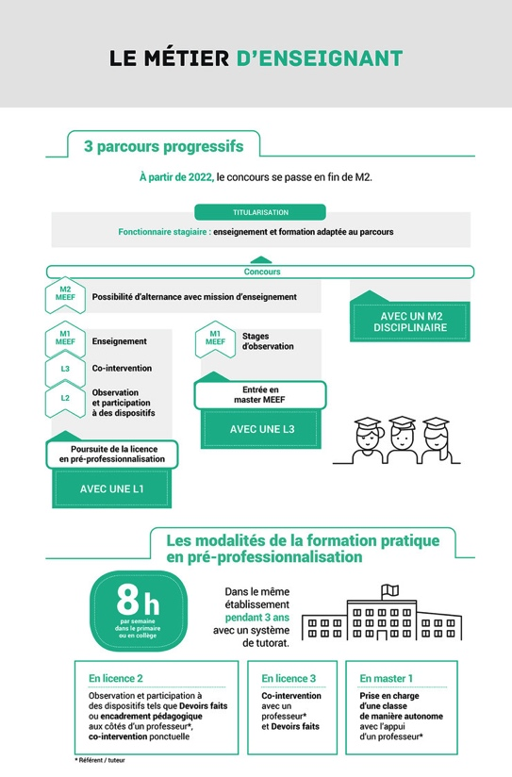

Slide 8
